Slide 1

Container-Tracking & Umweltdatenerfassung
Luca A. Gekle, Maximilian S. Kampl, Marko D. Schrempf
10. März 2025
DI (FH) Günther Hutter, MSc. DI Dr. Georg Judmaier
HTL Leoben
Notes:
Mündlich überliefert:
Motivation der Themenwahl
Erläuterung der Problemstellung
Erläuterung des Lösungsansatzes

Slide 2
Problem
Insgesamt werden 250 Millionen Container jährlich weltweit transportiert [1]
2.500.000 Container werden beschädigt [2]
1566 gehen verloren [1]
25% sind Temperaturgesteuert [3]
Wir wollen es Kunden ermöglichen durch kontinuierliches Monitoring auf besondere Zustände zu reagieren

Slide 3
Ziele
Verfolgung von Containern während des Überseetransports
GPS-Tracking
Erfassung von Umweltdaten für einen spezifischen Container
Temperatur
Luftfeuchtigkeit/-druck
Erschütterung
Bereitstellung historischer Umweltdaten je Container
Entwicklung von Hardwareprototypen für einen Proof-of-Concept
Modernes Userinterface zur Abfrage und Visualisierung der erfassten Daten

Slide 4
Partner/Aufgabenstellung
HTL Leoben
Container Tracken
Prototypen bauen
Positionierung ermitteln
Umweltdaten auslesen
Daten persistieren
Daten in Webanwendung anzeigen
Notes:
Mündlich überliefert:
Motivation der Themenwahl
Erläuterung der Problemstellung
Erläuterung des Lösungsansatzes

Slide 5






SDGs
Notes:
3
8
9
12
14

Slide 6

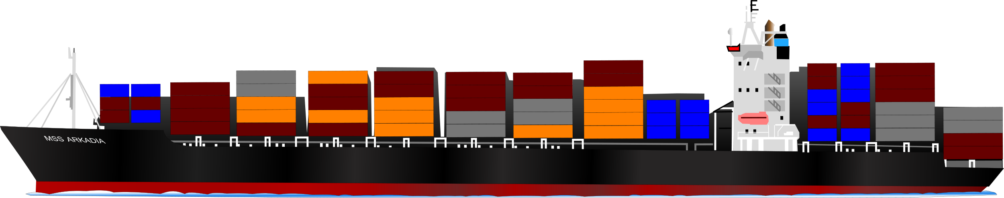
Aufgabenverteilung

Slide 7

Luca Alexander Gekle
Webanwendung
Graphentheorie
Simulator
Luca A. Gekle

Slide 8
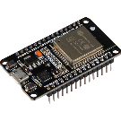
Hardware
Sensorik
Datenübertragung
Maximilian S. Kampl

Slide 9
Hardware
Sensorik
Datenübertragung
Maximilian S. Kampl

Slide 10
Hardware
Sensorik
Datenübertragung
Maximilian S. Kampl

Slide 11

REST
Server
Datenbanken
Marko D. Schrempf

Slide 12
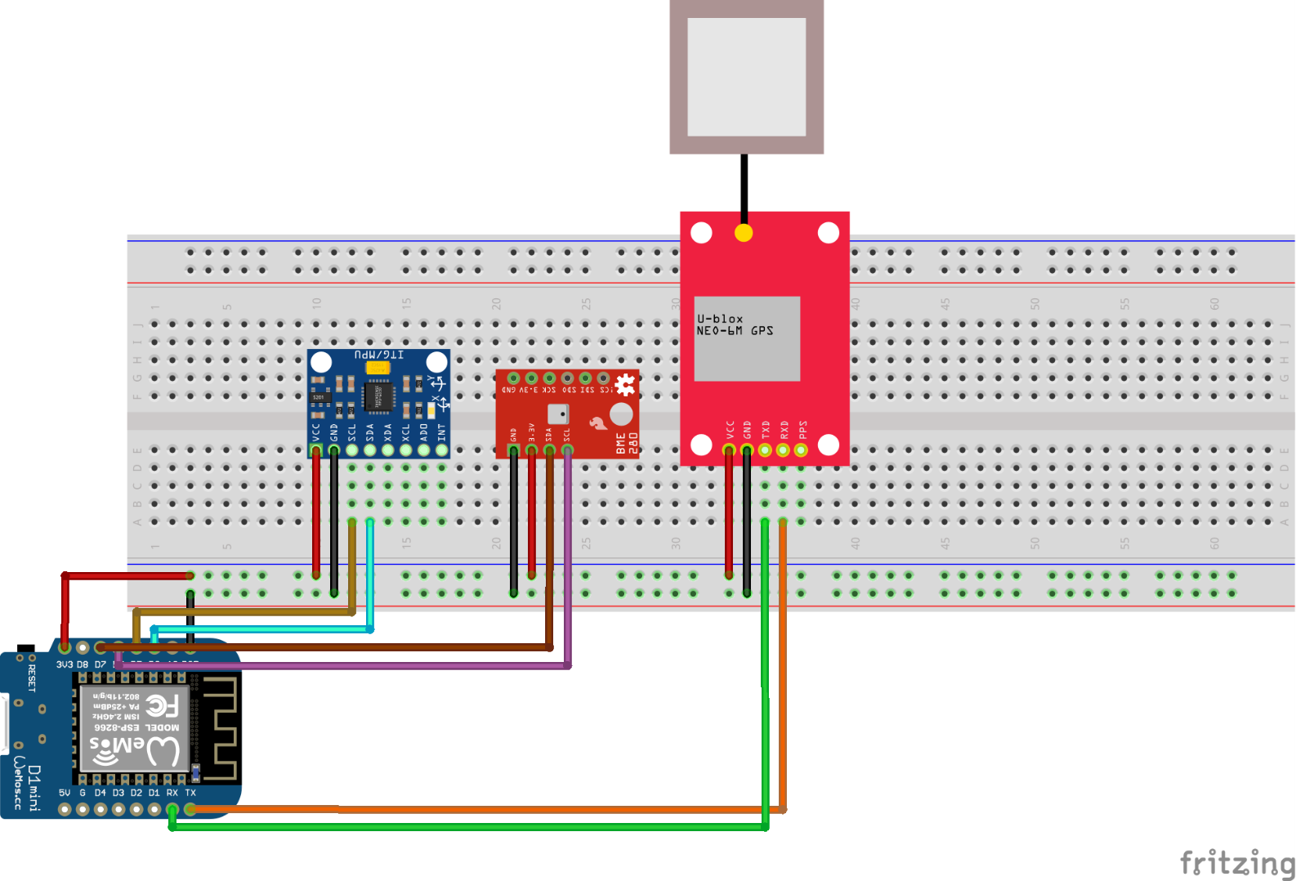
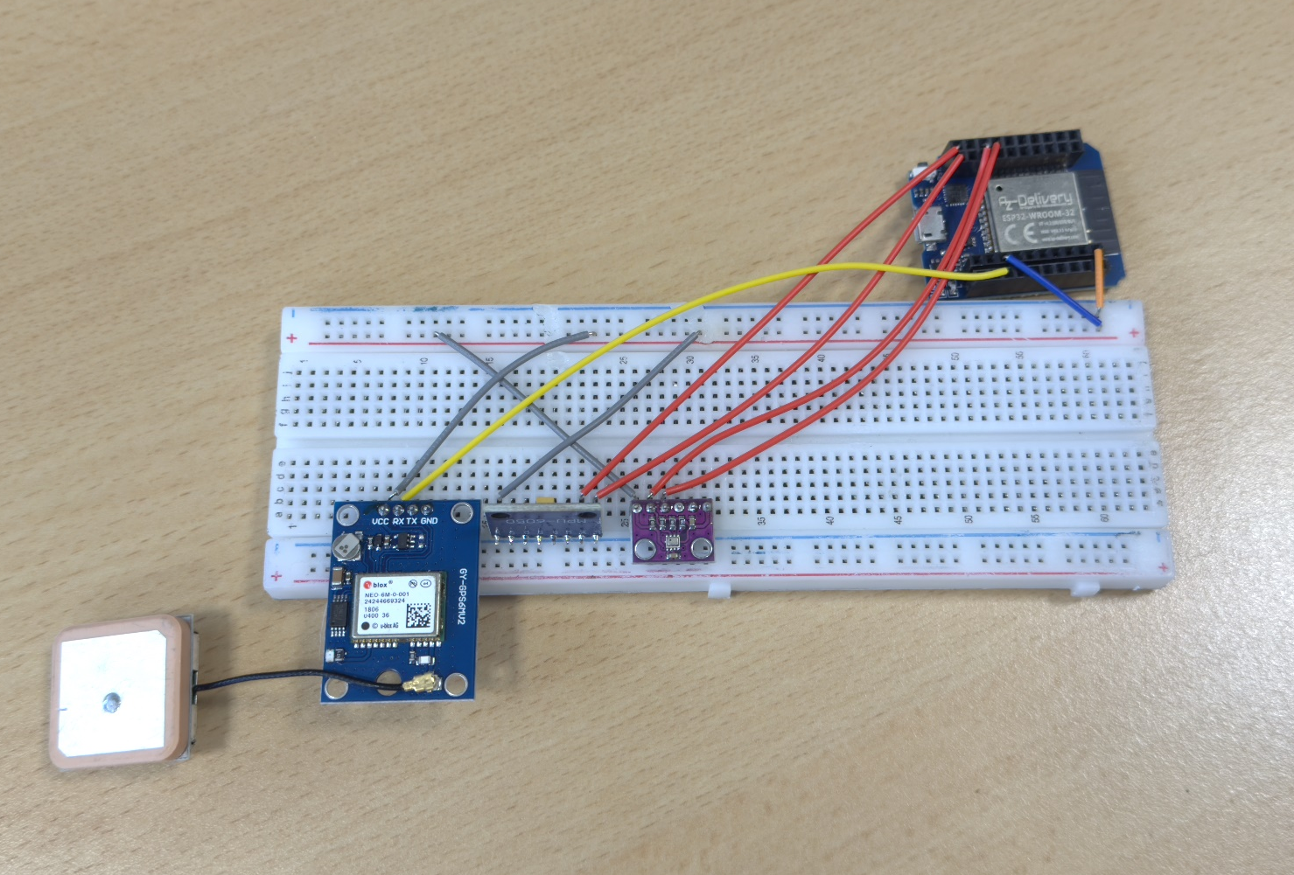
Fortschritt - Kampl
Hardware Recherche
Löten
Datenerfassung / -übertragung
ArduinoIDE --> PlatformIO
Mesh-Netzwerk

Slide 13
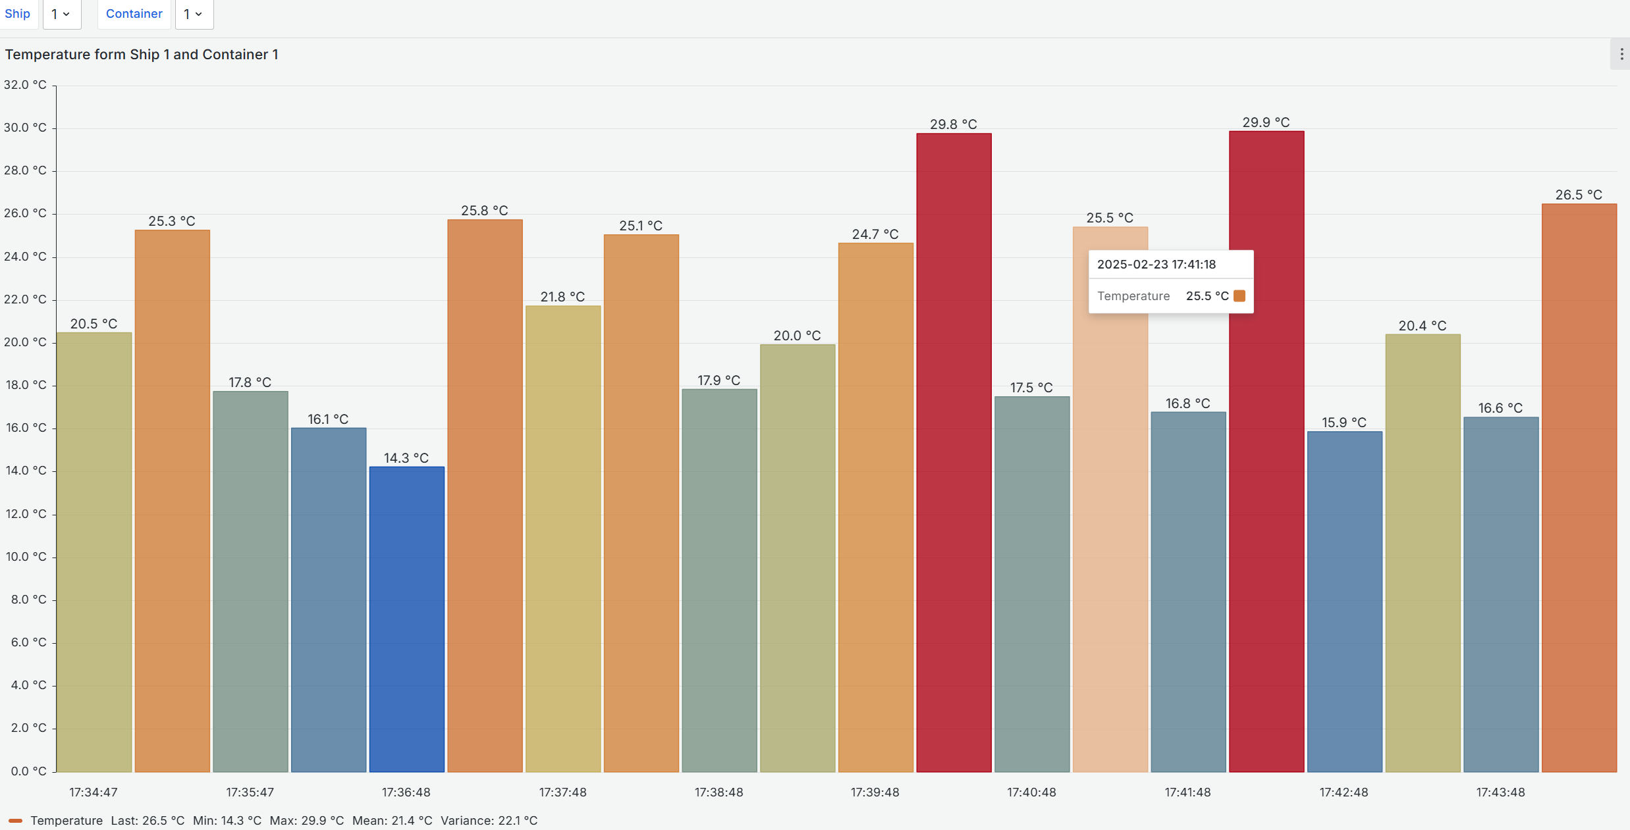
Fortschritt - Schrempf
Datenbanken
REST-Schnittstelle
Authentifizierung
Datenvisualisierung

Slide 14
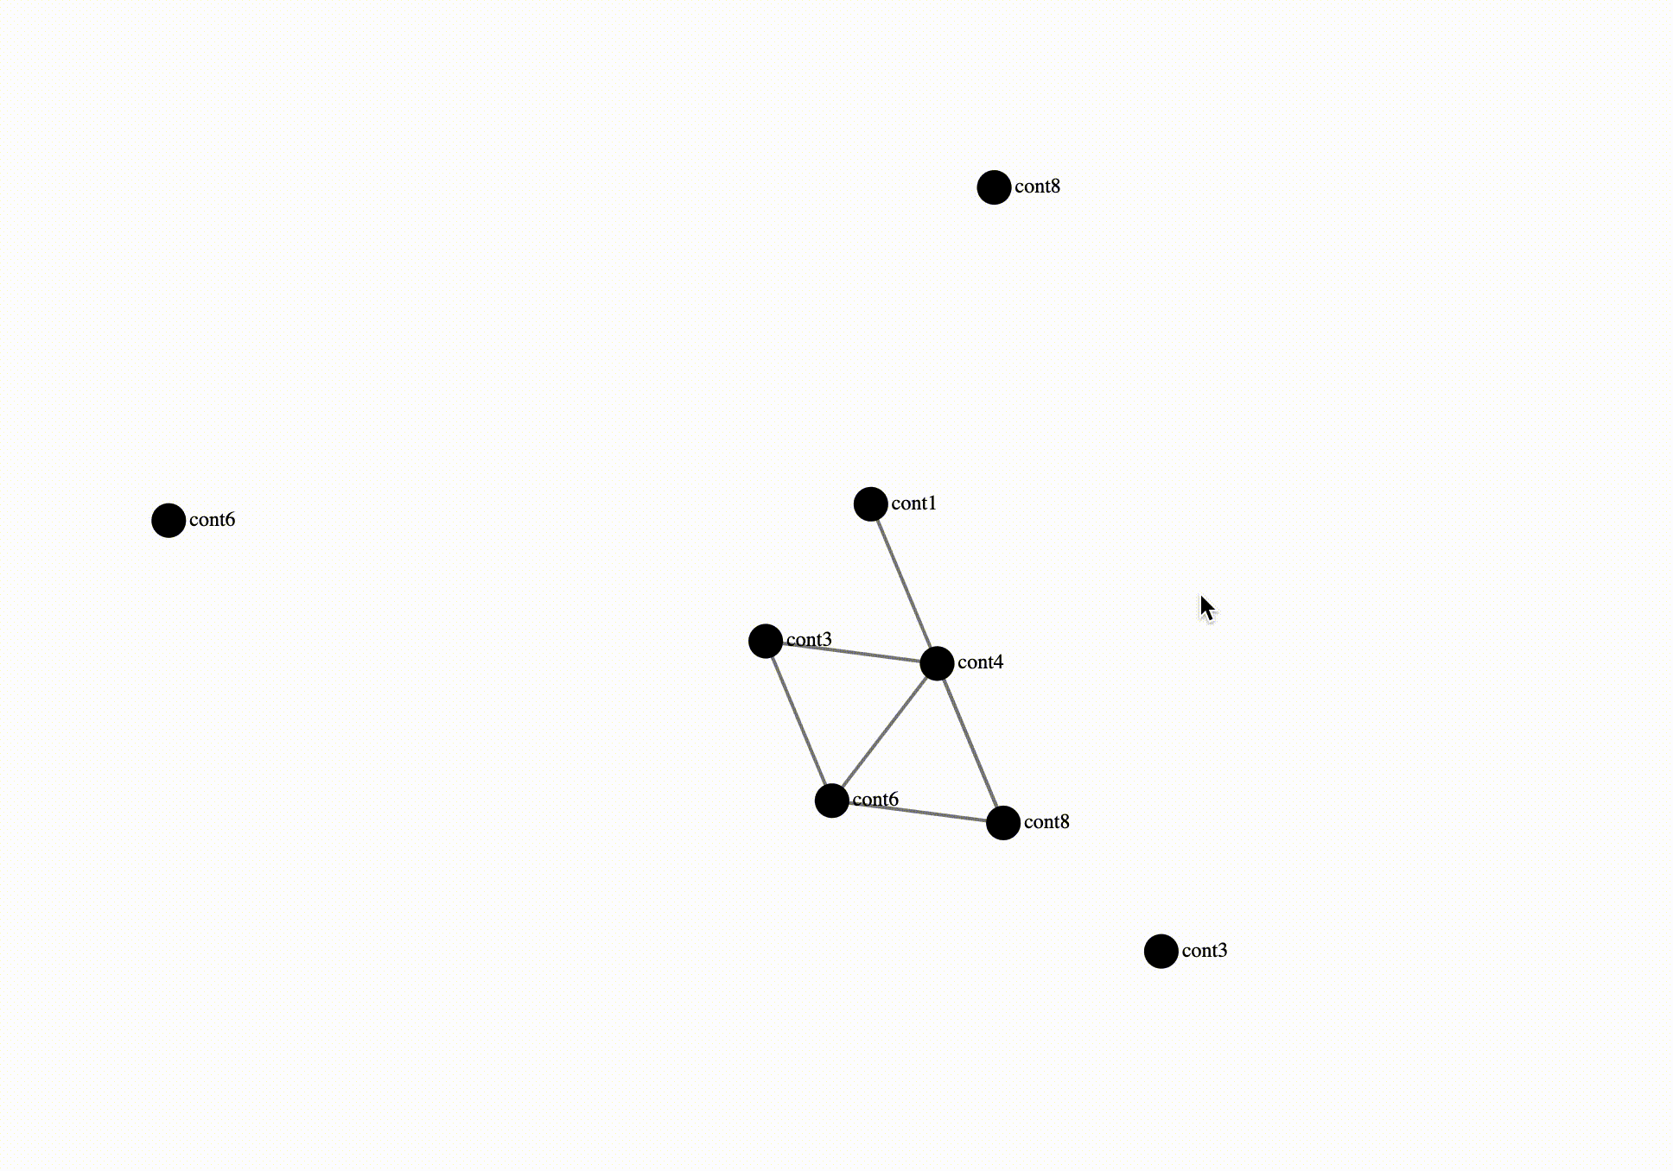
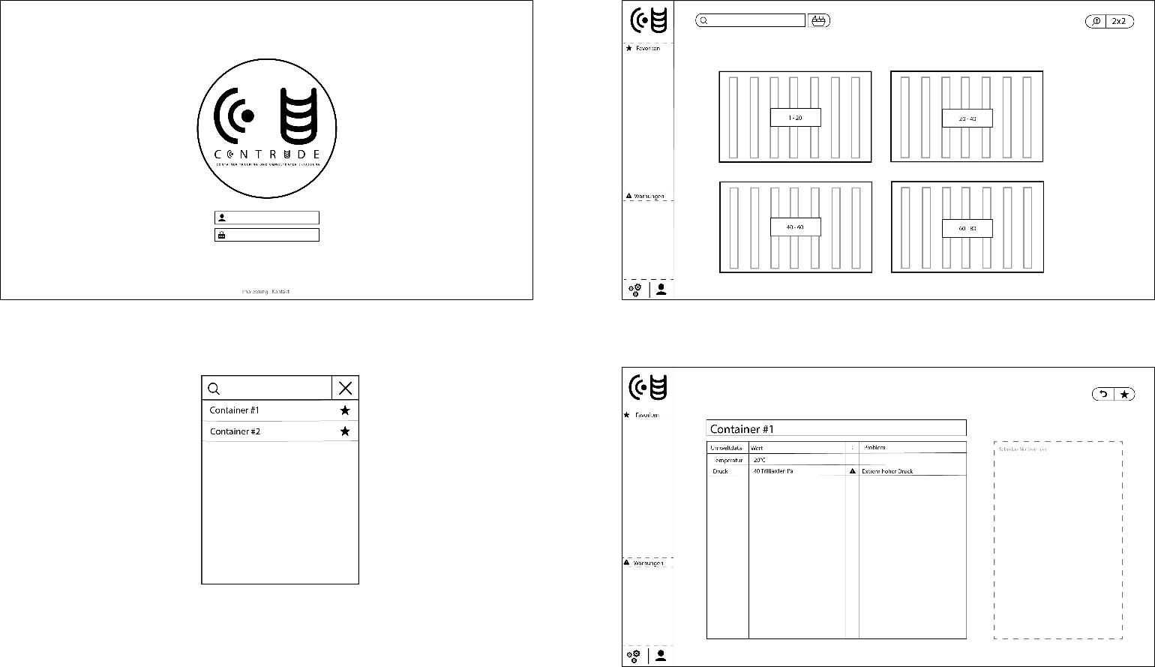
Fortschritt - Gekle
Website-Layout
Simulation
Directed-Draggable-Graph
Positionierungsalgorithmus
Erstes Website Design
Notes:
NICHT LÖSCHEN!!!!!
NICHT LÖSCHEN!!!!!
NICHT LÖSCHEN!!!!!
NICHT LÖSCHEN!!!!!
NICHT LÖSCHEN!!!!!
NICHT LÖSCHEN!!!!!
NICHT LÖSCHEN!!!!!
NICHT LÖSCHEN!!!!!
NICHT LÖSCHEN!!!!!

Slide 15

Fortschritt - Gekle
Website
Login-Page
Main-Page
Detail-Page
Verknüpfung Website mit Backend
Dragable Graph (DG)
Farbe
Code zur Erstellung der JSON-Files

Slide 16
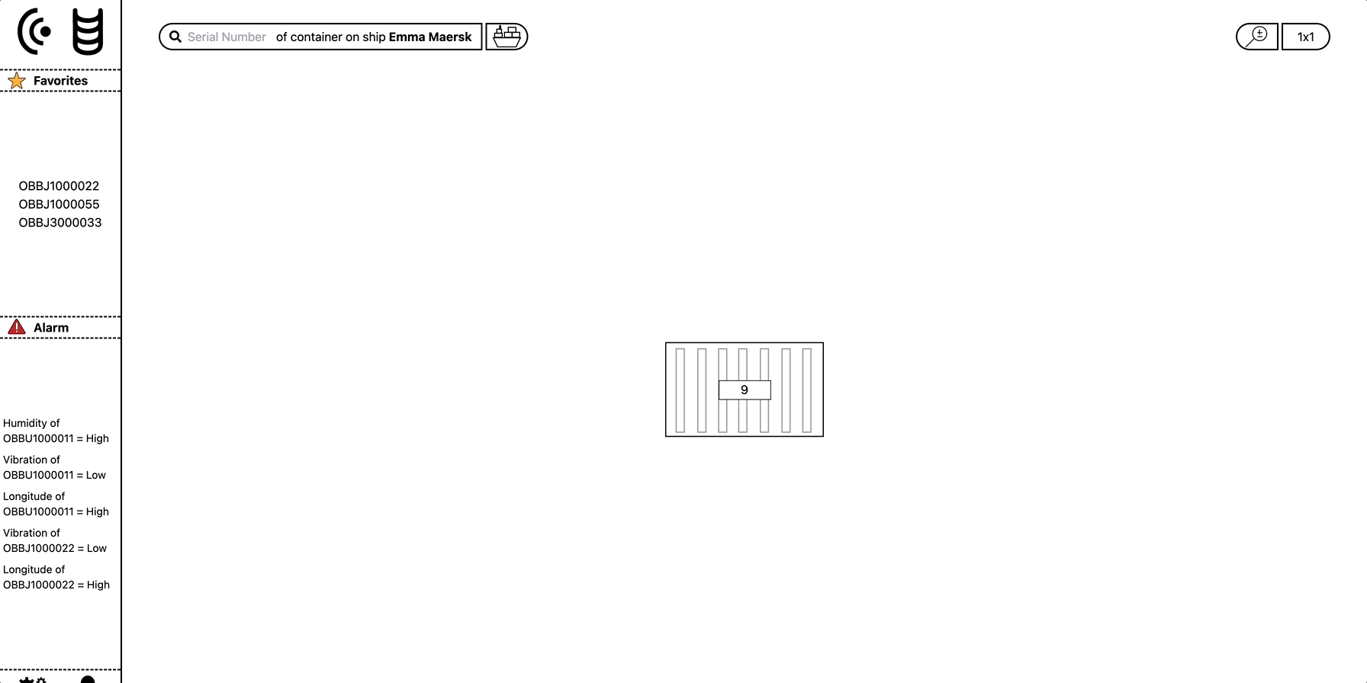
Fortschritt - Gekle
Website
Login-Page
Main-Page
Detail-Page
Verknüpfung Website mit Backend
Dragable Graph (DG)
Farbe
Code zur Erstellung der JSON-Files

Slide 17
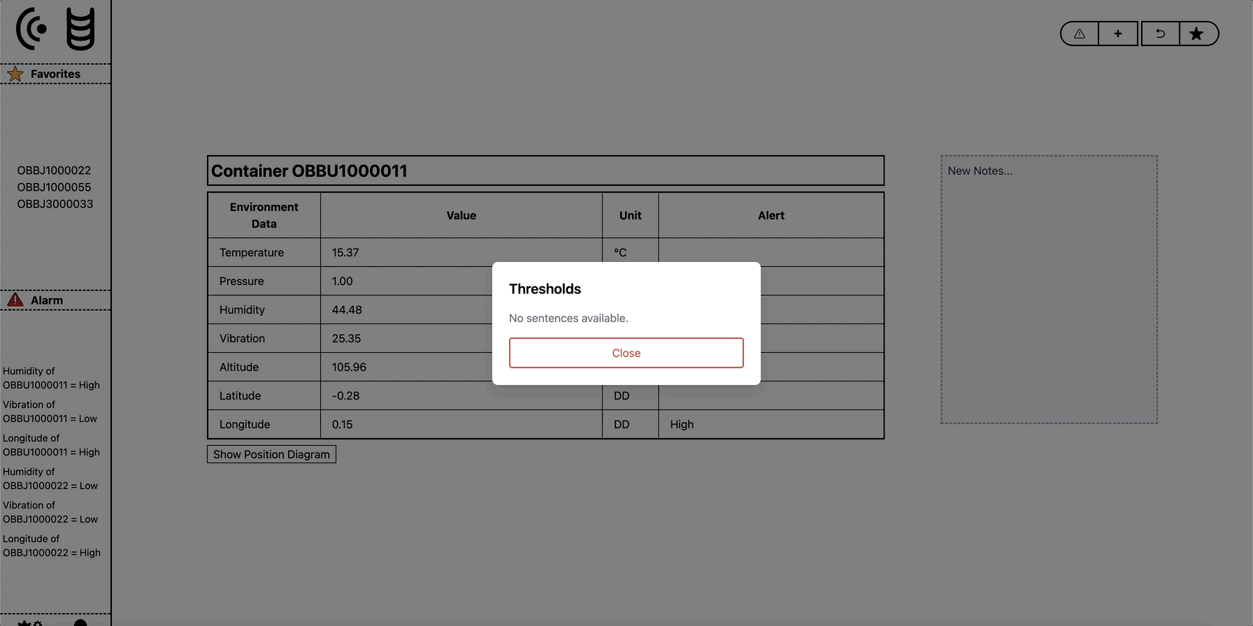
Fortschritt - Gekle
Website
Login-Page
Main-Page
Detail-Page
Verknüpfung Website mit Backend
Dragable Graph (DG)
Farbe
Code zur Erstellung der JSON-Files

Slide 18
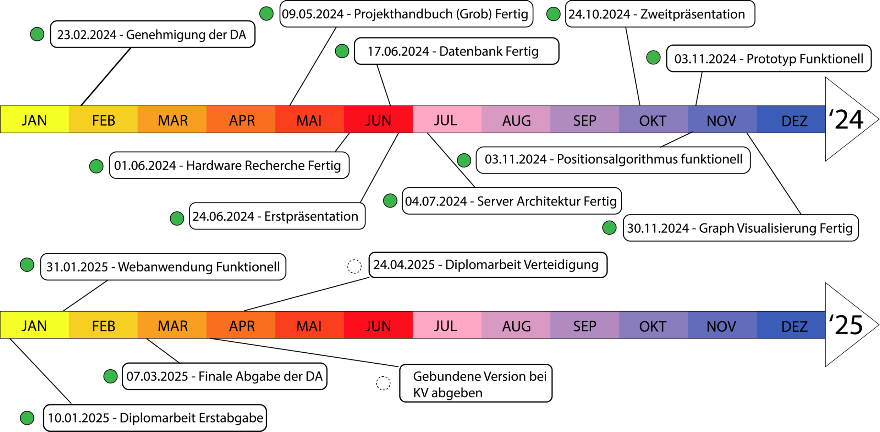
PM – Meilensteine Gantt-Diagramm

Slide 19
PM - Kosten
Angenommenes Gehalt
€ 2.192,25 pro Person
€ 6.576,75 insgesamt
Hardware
€ 60,40 pro Person
€ 181,19 insgesamt
€ 81,19 für Hardware
€ 100 fürs drucken der DA

Slide 20
Zusatzfolien

Slide 21
PM - Meilensteine
2024-02-23: Genehmigung der DA
Einreichen des Antrags durch die Schüler
DA Dokumentation wurde ausgefüllt und unterschrieben
2024-05-09: Projektplan Grobentwurf fertig
Zielsetzung ausgefüllt
Projektplan ausgefüllt
2024-06-01: Hardware Komponenten Recherche fertig
Bestimmung der Komponenten
Preisrechnung
Terminrechnung

Slide 22
PM - Meilensteine
2024-06-17: Datenbanken fertig
Allgemeine Container Informationen
Sensor Daten
2024-06-24: Erstpräsentation der DA
Fortschritt zusammenfassen
Gantt-Diagramm erstellen
2024-07-04: Server Architektur fertig
Server ist einsatzfähig
REST-Schnittstelle
Zugriff kann von überall gestattet werden

Slide 23
PM - Meilensteine
2024-09-04: Prototyp funktionell
Hardware Komponenten gekauft und geliefert
Löten der Komponenten
Datenübertragung mittels MQTT
2024-10-23: Zweitpräsentation der DA
Fortschritt zusammenfassen
2024-11-03: Positionsalgorithmus funktionell
Ungefähre Position des Containers
Entfernung zu benachbarten Containern ermitteln

Slide 24
PM - Meilensteine
2024-11-30: (Directed Draggable) Graph Visualisierung
Container Entfernungen zu anderen visualisieren
Bewegbare Knoten
2025-01-31: Webanwendung funktionell
Datenabfrage möglich
Ansprechende GUI
2025-03-07: Finale Abgabe der DA
Korrektur gelesen
Alle drei Subthemen fertig
DA eingereicht

Slide 25
Literatur
REST API Design Rulebook - O’Reilly Media
Elektrische und elektronische Messtechnik – Hanser
Automatisierungstechnik – Europa Lehrmittel
ChatGPT-Abfragen
Datenblätter
Esp32, Arduino Nano, Raspberry Zero
BME280
GY-NEO6MV2

Slide 26
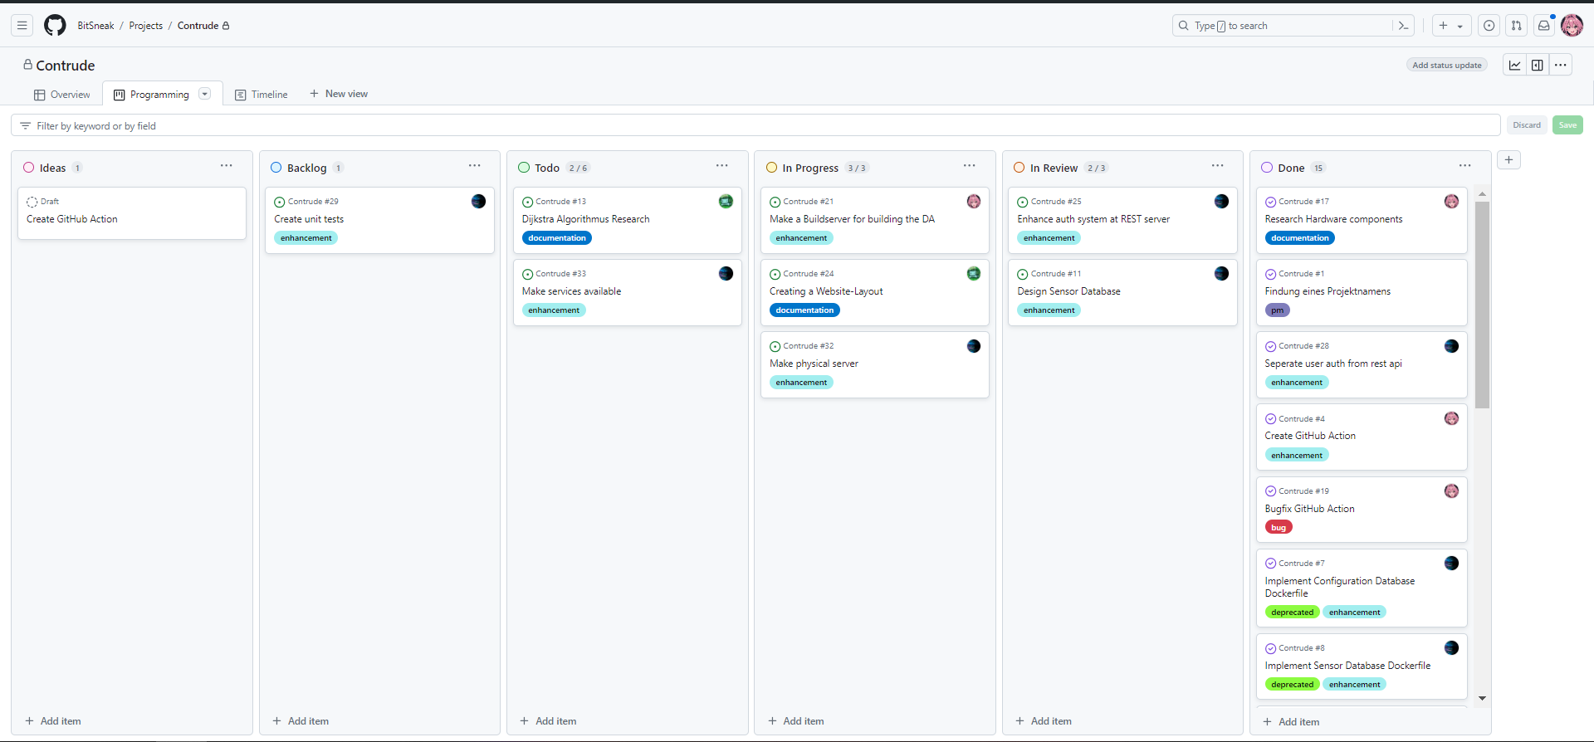
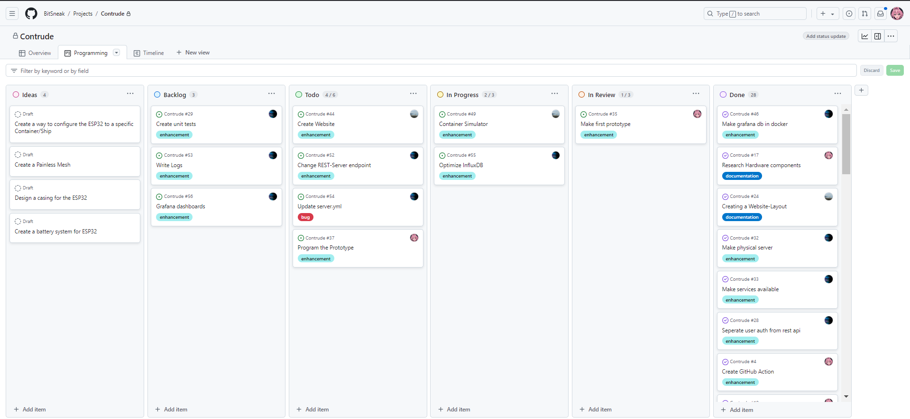
PM – Wie wird es gelebt

Slide 27
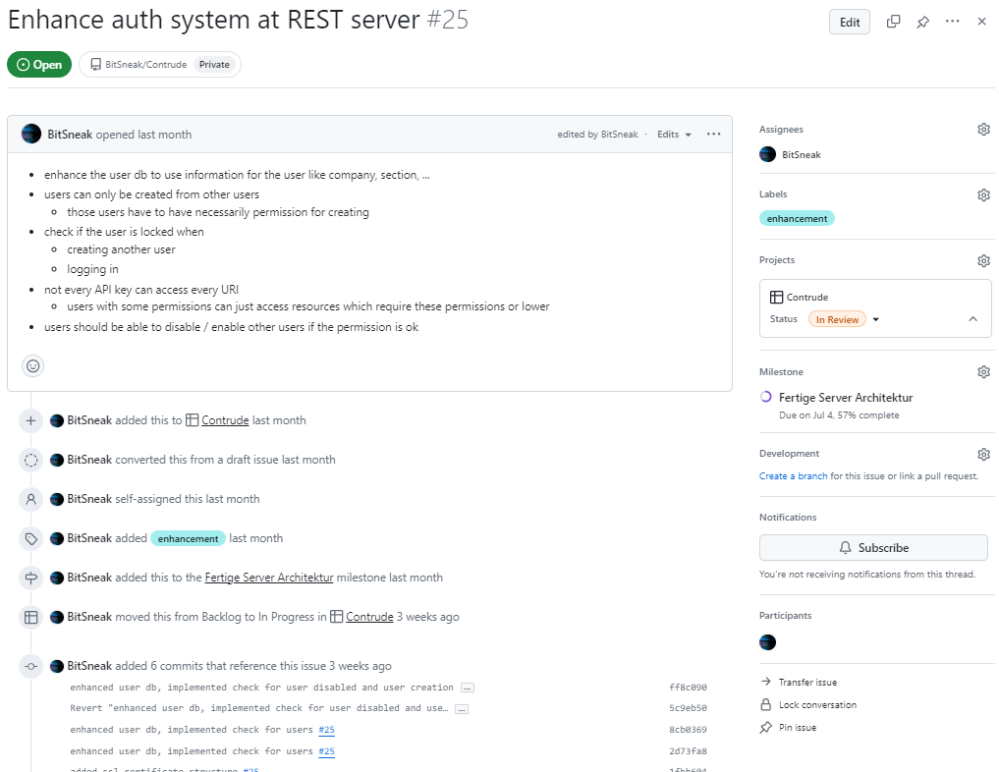
PM – Wie wird es gelebt

Slide 28
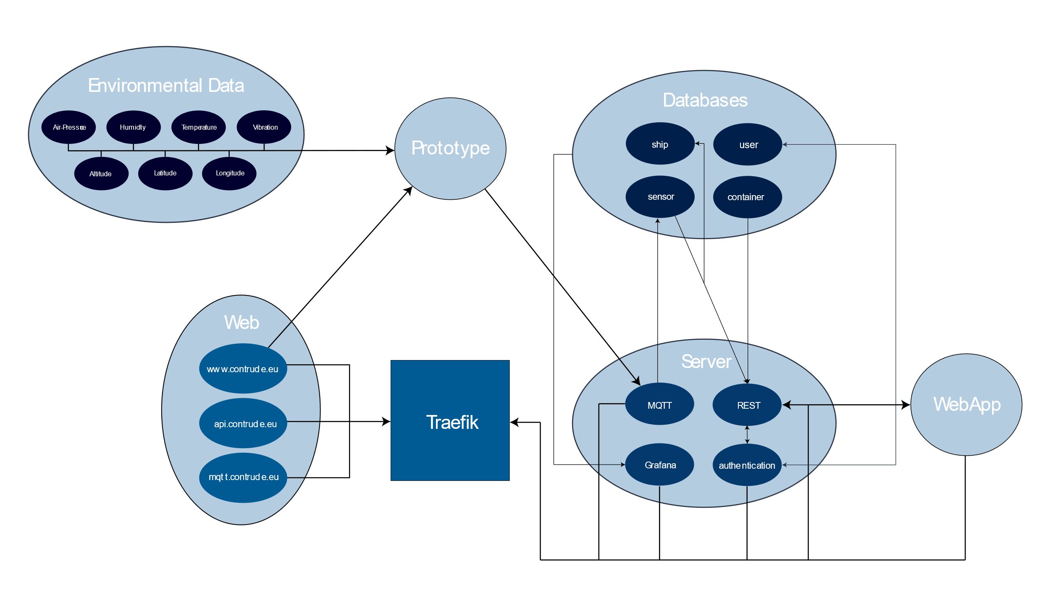
Server-Struktur

